Slide 1
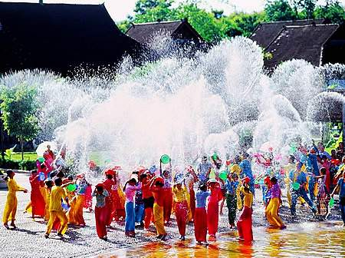
20欢乐的泼水节

Slide 2
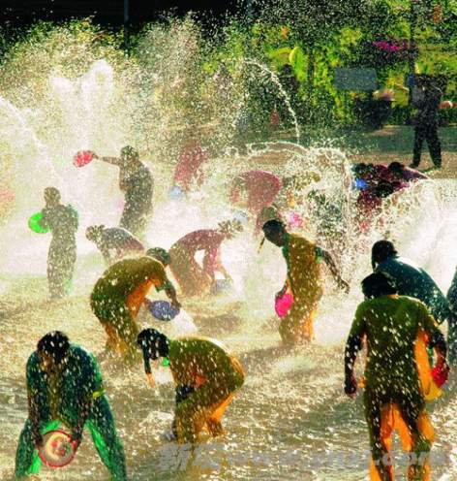
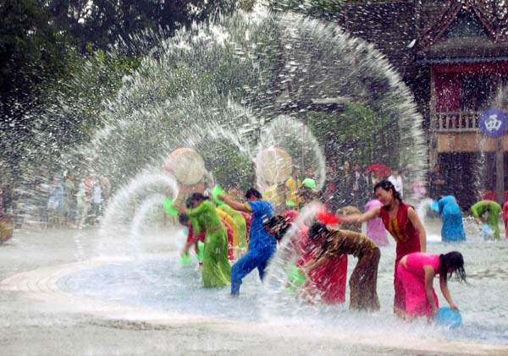
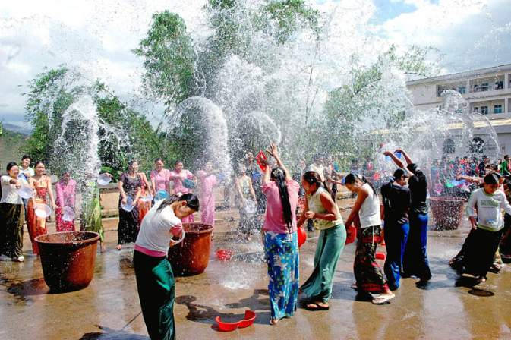
泼水节是傣族最隆重的节日，也是云南少数民族中影响面最大，参加人数最多的节日。泼水节是傣族的新年，相当于公历的四月中旬，一般持续3至7天。第一天傣语叫“麦日”，与农历的除夕相似；第二天傣语叫“恼日”（空日）；第三天是新年，是傣历的元旦，人们把这一天视为最美好，最吉祥的日子。

Slide 3
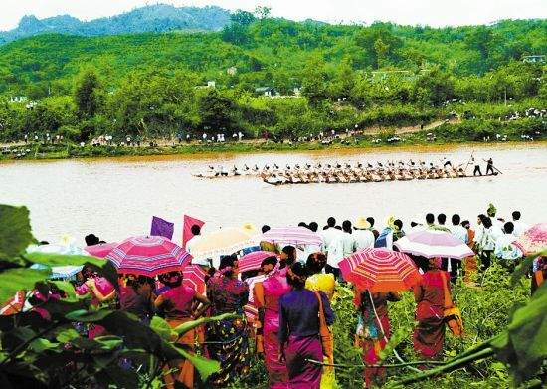
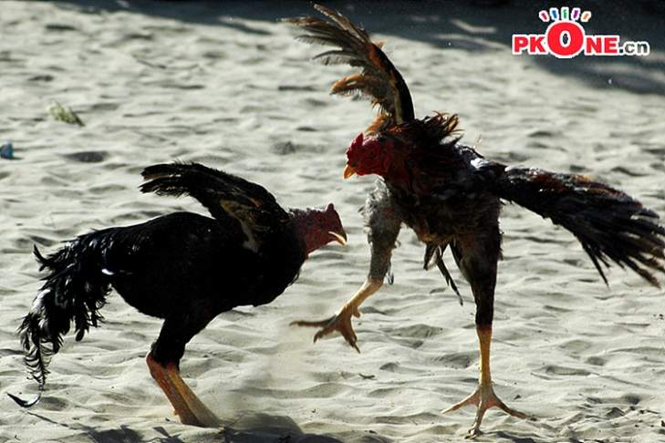
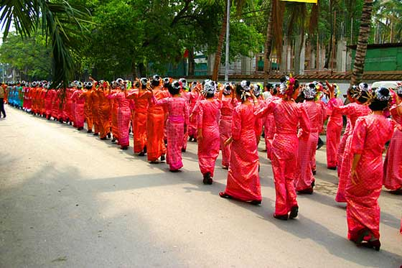
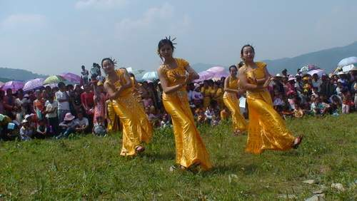
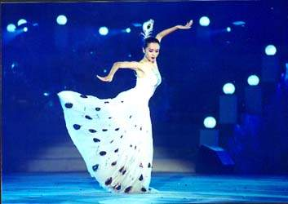
泼水节的内容，除泼水外，还有赶摆、赛龙舟、浴佛、诵经、章哈演唱、斗鸡、跳孔雀舞、白象舞、丢包、放高升、放孔明灯等民俗活动，以及其他艺术表演、经贸交流等。
斗鸡
赶摆

Slide 4
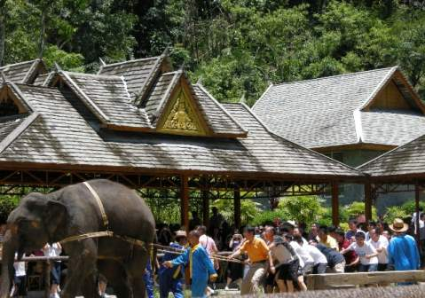
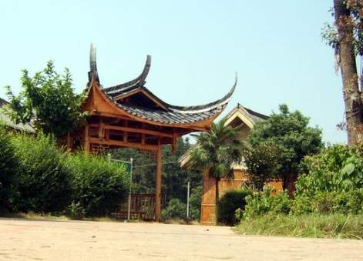
桶、互相、湿淋淋、吉祥、
幸福、不肯离去、西双版纳、
凤凰花、比赛

Slide 5
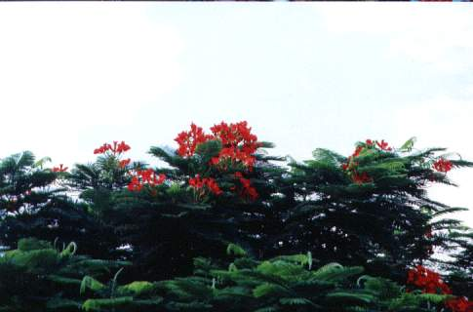
火红的
凤 凰 花

Slide 6
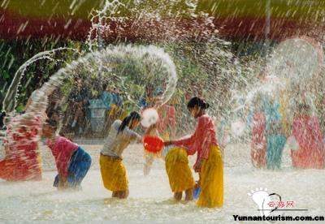
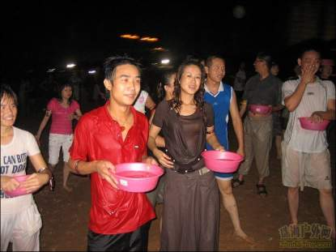
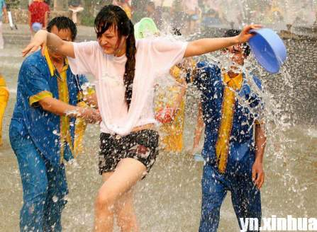
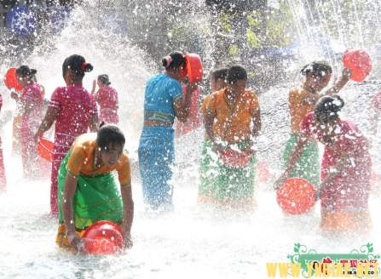
开心
欢乐
热闹
狂欢
隆重

Slide 7
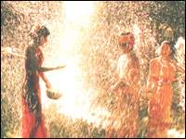
傣族
一年一度

Slide 8
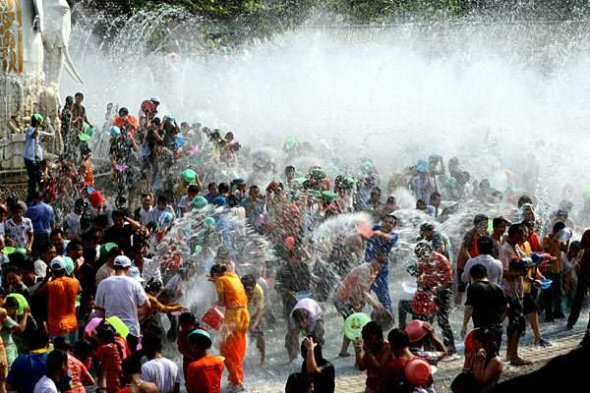
这一天，人们提着桶，端着盆，早早地来到了大街上。

Slide 9
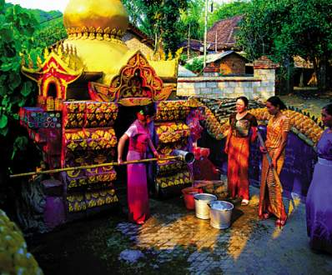
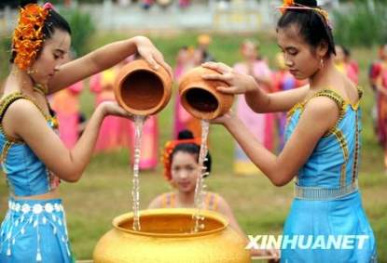
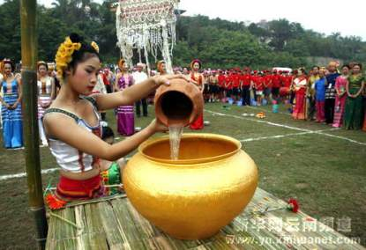
大街的两旁早已准备好了清水，清水里有的滴上清水，有的撒上花瓣。

Slide 10
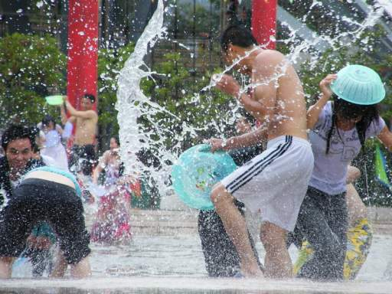
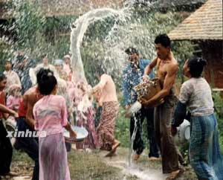
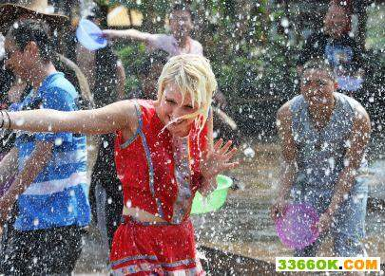

Slide 11
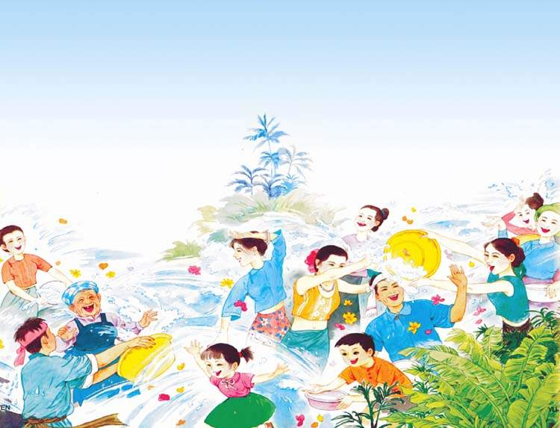
清水是吉祥如意的象征，谁身上泼的水多，就意味着谁得到的幸福多，怎么能不高兴呢！

Slide 12
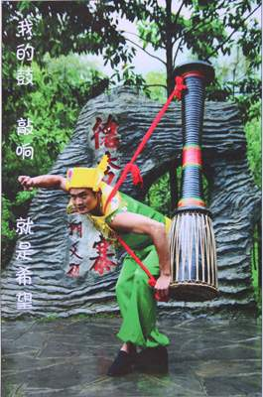
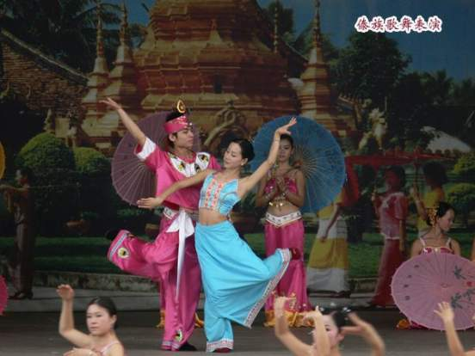
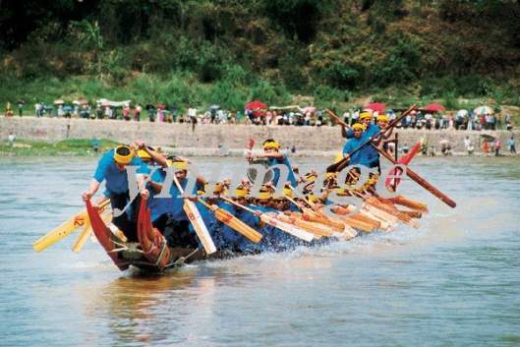
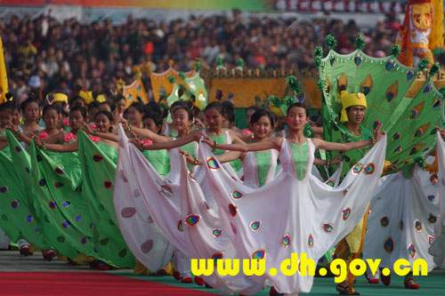

Slide 13
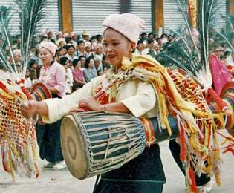
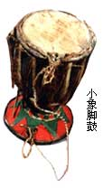
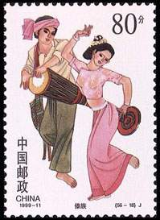
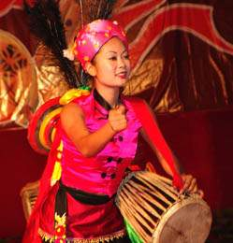

Slide 14
泼水节这天，人们有的在（ ），有的在（ ），有的在（ ），人人（ ）。

Slide 15
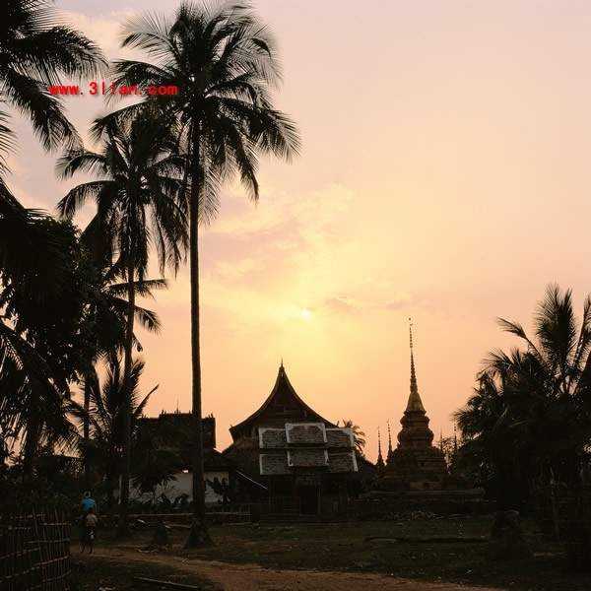
在挂号里填上合适的词。
（ ）的花瓣（ ）的泼水节
（ ）的鼓点（ ）的清水
（ ）的鸟儿（ ）的生活

Slide 16
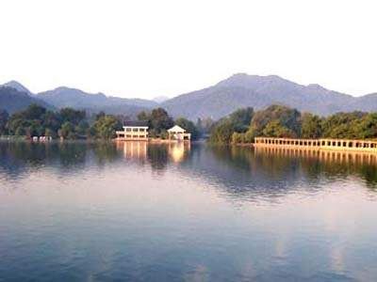
照样子写句子。
例：来鸟岛玩的人很多。
很多人来鸟岛玩。
（1）小草上闪烁着晶莹剔透的小露珠。
（2）花丛中飞舞着美丽的蝴碟。

Slide 17
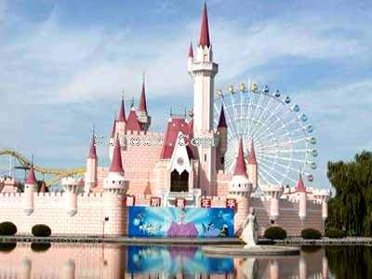
按课文内容填空。
（1）这一天，人们 ，
，来到了大街上。
（2）大家 ， ，
，还不肯离去。

Slide 18
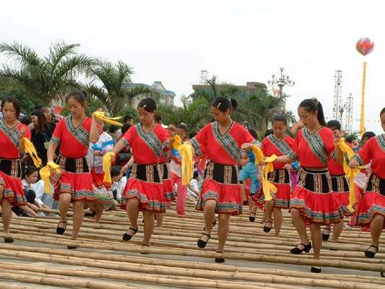
壮族
三月三

Slide 19
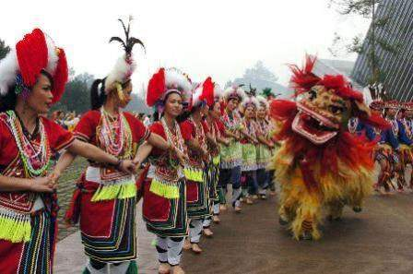
黎族
三月三

Slide 20
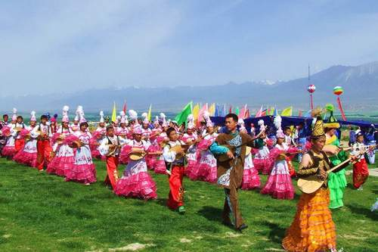
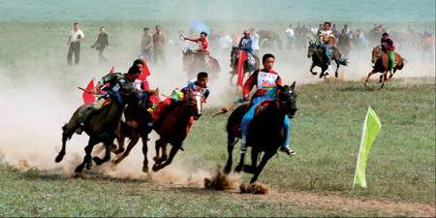
蒙古族
那达慕

Slide 21
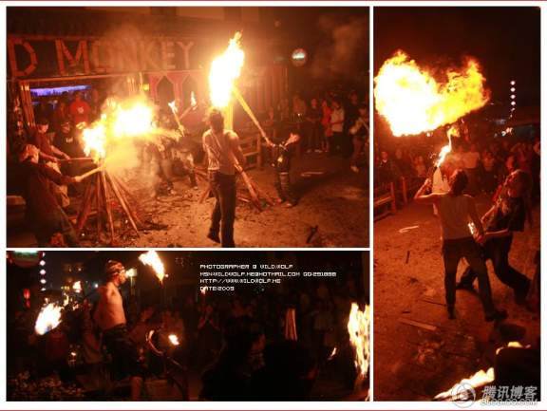
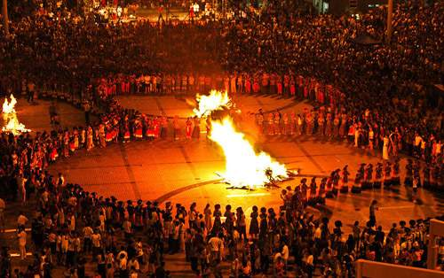
黎族 火把节
白族 火把节

Slide 22
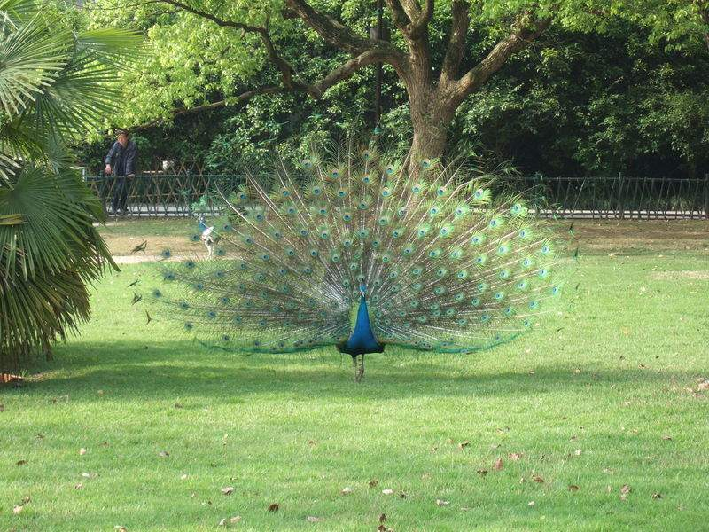
西双版纳欢迎你

